Slide 1

Курсова задача номер 3
Изготвил: Александър Александров Стойчев факултетен номер 361222011 група 20А
Технически университет София
Преподаватели: гл. ас. д-р инж. Кирил Копаранов
Доц. д-р. инж. Даниела Минковска

Slide 2
Съдържание
Алгоритъм на блок схемата
Деклариране ма двуизмерен масив А и го попълваме с входните данни
Отпечатване на масива, чрез използване на цикъл for и if
Деклариране на K,L и count
Преброяване размера на масива ни
Добавяме числата към масива
Използваме Bubble Sort, за да го подредим по-големина
Изтриване на масивите
Изходните данни и резултатът от нашата задача

Slide 3
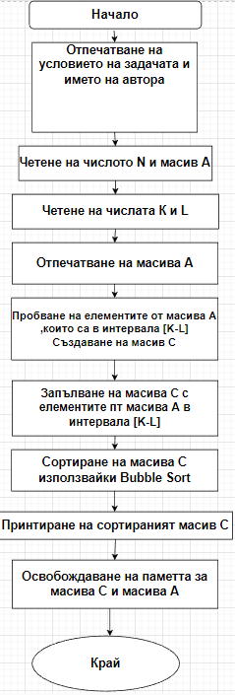
Алгоритъм на блок схемата

Slide 4
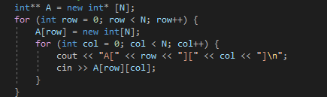
Деклариране ма двуизмерен масив А и го попълваме с входните данни

Slide 5
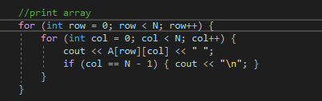
Отпечатване на масива, чрез използване на цикъл for и if

Slide 6

Деклариране на K,L и count

Slide 7
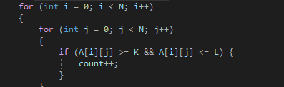
Преброяване размера на масива ни

Slide 8
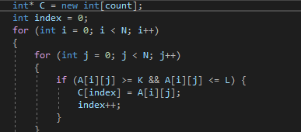
Добавяме числата към масива

Slide 9
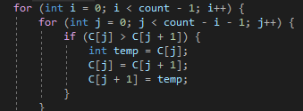
Използваме Bubble Sort, за да го подредим по-големина

Slide 10

Изтриване на масивите

Slide 11
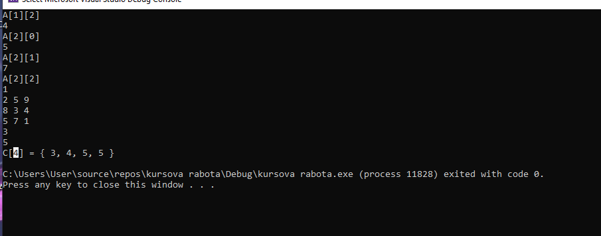
Изходните данни и резултатът от нашата задача

Slide 12

Благодаря ви за вниманието!

